Slide 1
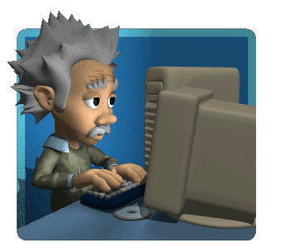
Tutorial de
Herramientas digitales
Paginas web en
http://www.webnode.es/

Slide 2
Plataforma sobre la que corre y requerimientos técnicos.
Sistema operativo Multiplataforma
Puede funcionar en la mayoría de los navegadores de Internet, como Internet Explorer, Mozilla Firefox, Netscape, Google Chrome, Safari y Opera.
Una característica notable de Webnode es la posibilidad
de crear y editar el sitio web desde un smartphone
con conexión a Internet.

Slide 3
WebNode sirve para crear pagina web gratis.
Se puede crear en cuestión de segundos solo es que tecleemos el sitio y nos registremos y seleccionemos el tipo de pagina que queremos y listo.

Slide 4
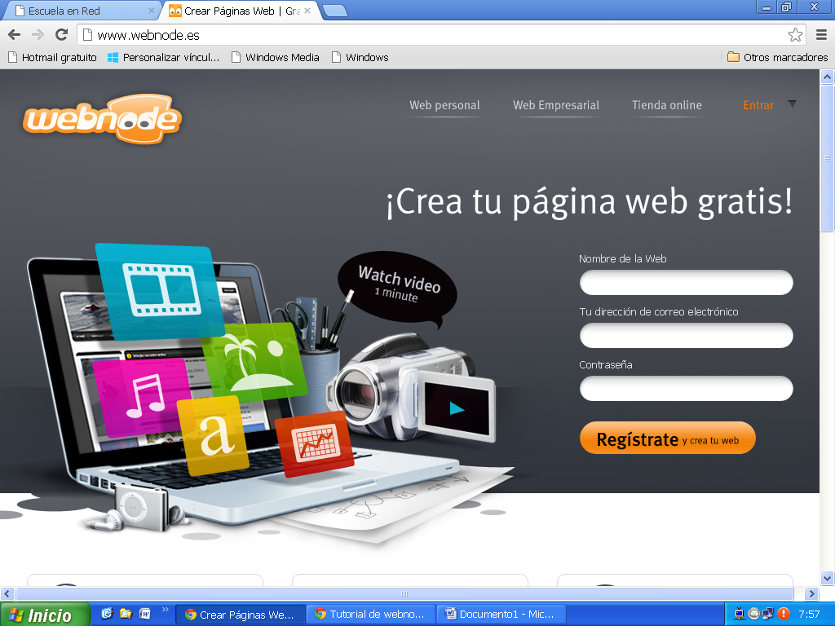
Manual de uso: ¿Cómo usar webnode?
Paso 1.- Primero hay que teclear la siguiente página www.webnode.com

Slide 5
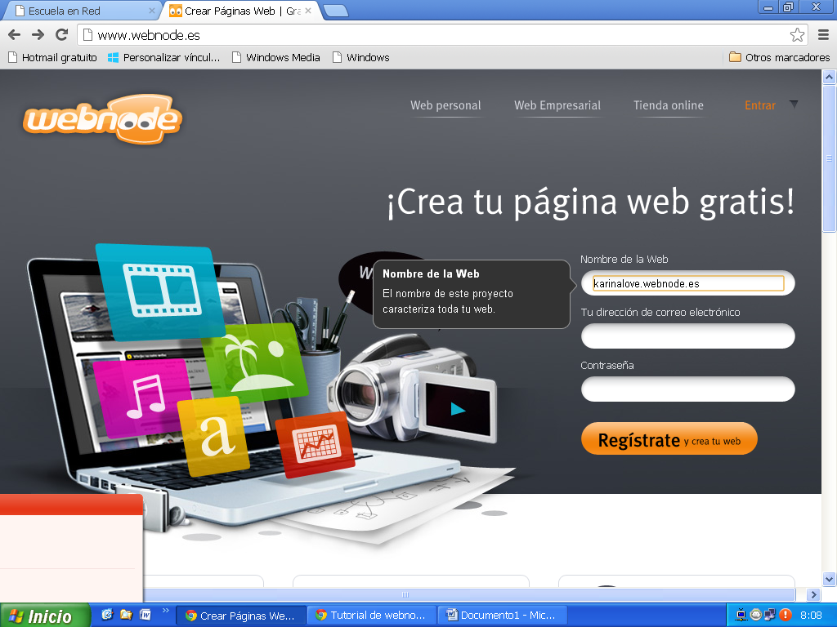
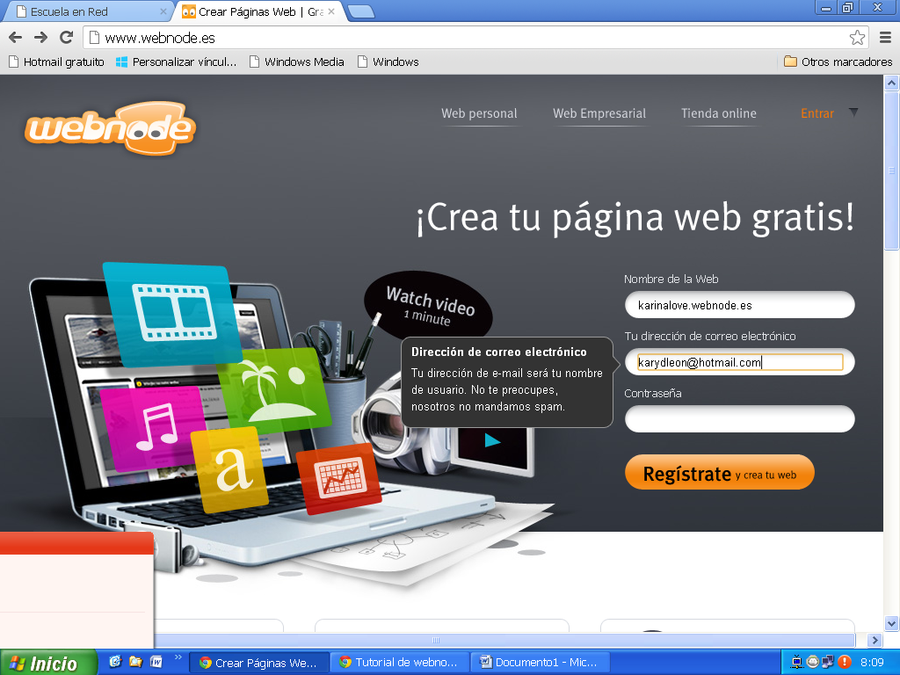
2 Paso.- Después hay que
Crear nombre de la web.
3 Paso.- introduce tu
correo electrónico

Slide 6
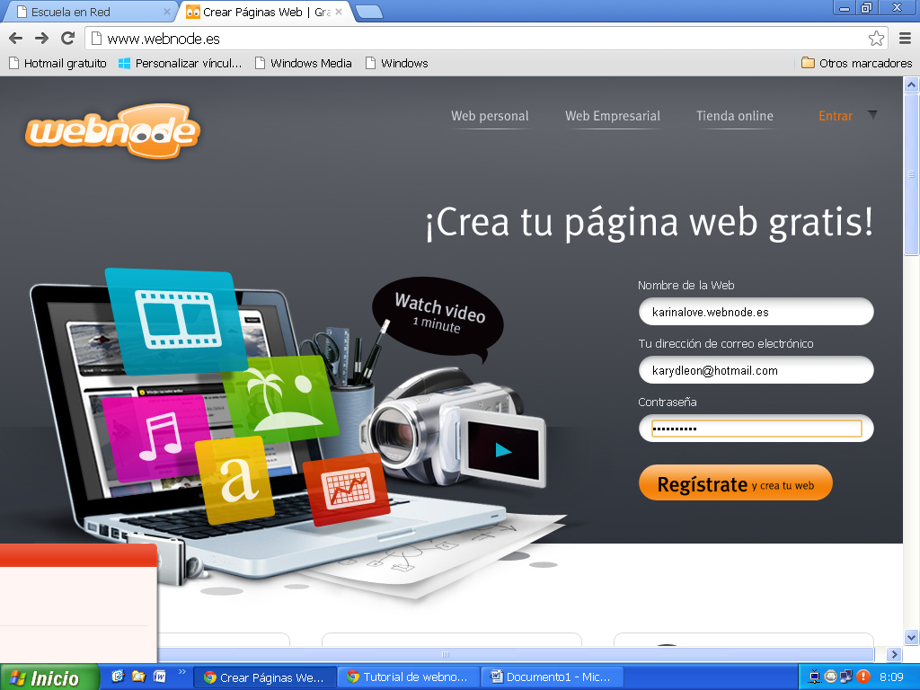
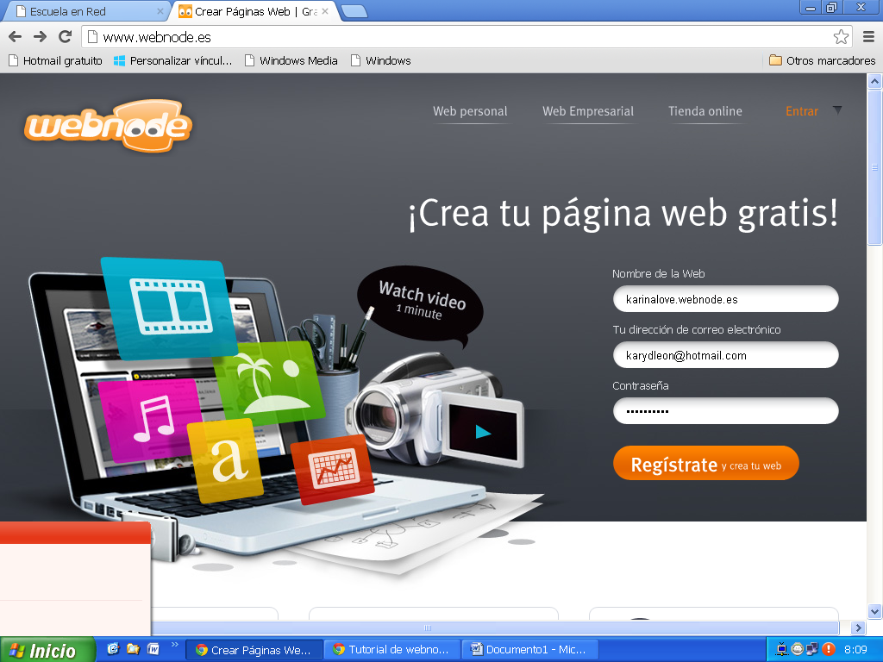
4 Paso.- le pones una
contraseña a tu pagina web
5 Paso.- ya que llenaste los
datos te registras.

Slide 7
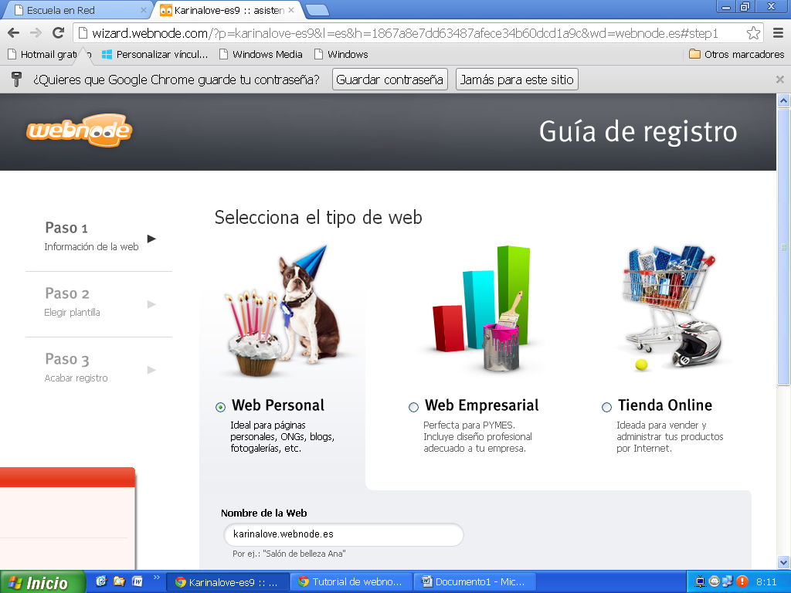
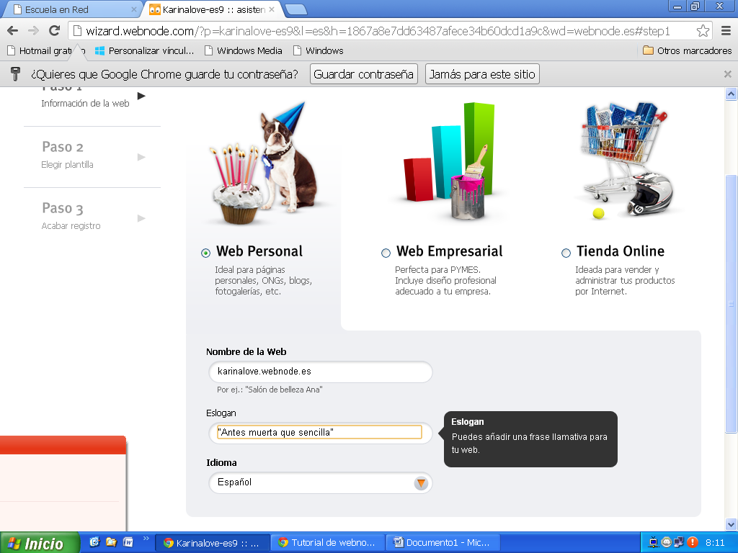
Paso 6.- Escoger si será Web
Personal, Empresarial o
alguna tienda …
Paso 7.- Escoger eslogan y el
Idioma para tu pagina web

Slide 8
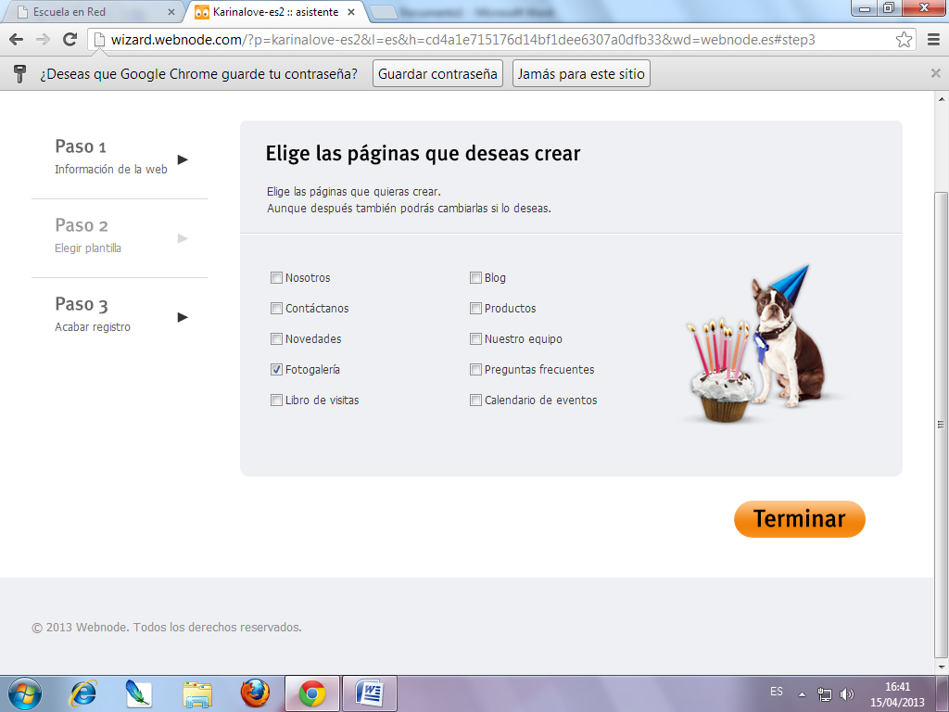
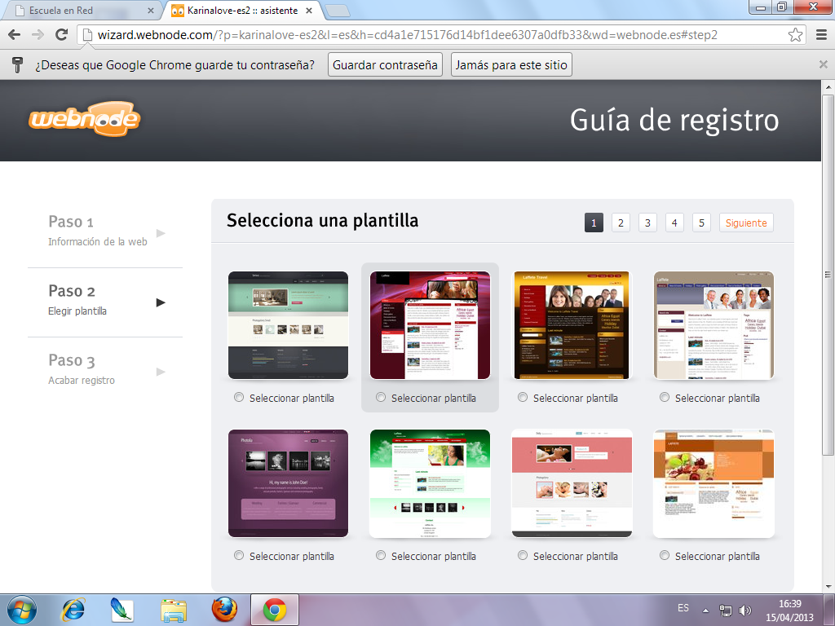
Paso 8.- Al momento de continuar, debes seleccionar una plantilla para tu página.
Paso 9.- Elige páginas
que deseas crear.

Slide 9
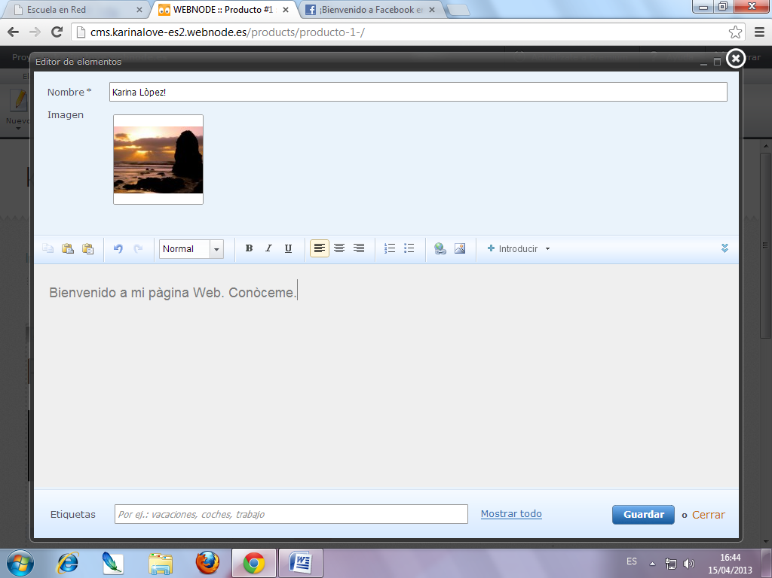
Al terminar los pasos para crear la pagina, se crea el nombre de tu sitio, escogiendo una imagen, además de una frase como bienvenida (opcional).

Slide 10
Y así es como
terminamos
nuestra página web
en webnode

Slide 11
comentarios del equipo
Este es un sitio muy padre en el que puedes crear tu propia pagina web y compartir el contenido que quieras con las demás personas y dar a conocer información importante, algún negocio o productos que vendas.
Es un herramienta muy útil para nosotras como educadoras porque podemos hacer un buen uso de esta compartiendo información sobre los jardines a los que vamos o simplemente comentarios o conceptos acerca de la carrera.

